Slide 1


Контроль версій в Git

Slide 2
План:
Види систем для контролю версій;
Основи GIT;
Команди;
Робота з гілками;
Розгалуження.

Slide 3
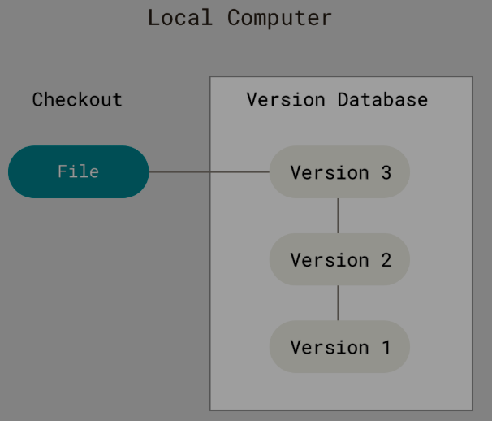
Локальний контроль версій
Одним із найпопулярніших інструментів системи контролю версій (VCS) була система під назвою RCS, яка й досі постачається з багатьма комп'ютерами. RCS працює, зберігаючи набори патчів (тобто відмінності між файлами) у спеціальному форматі на диску; потім вона може відтворити вигляд будь-якого файлу в будь-який момент часу, додавши всі патчі.

Slide 4
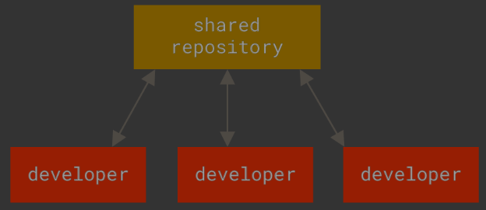
Централізовані системи контролю версій
Така схема пропонує багато переваг, особливо порівняно з локальними системами контролю версій (VCS). Наприклад, кожен певною мірою знає, що робить кожен інший у проекті. Адміністратори мають детальний контроль над тим, хто що може робити, і адмініструвати CVCS набагато легше, ніж мати справу з локальними базами даних на кожному клієнті.

Slide 5
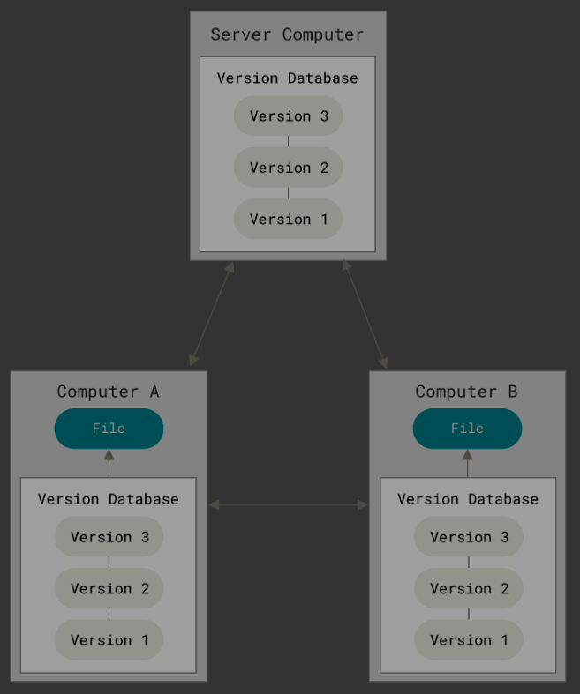
Розподілені системи контролю версій
У Distributed Version Control Systems (таких як Git, Mercurial або Darcs) клієнти не просто переглядають останній знімок файлів, а скоріше повністю відображають репозиторій, включаючи його повну історію. Таким чином, якщо якийсь сервер вийде з ладу, а ці системи співпрацювали через цей сервер, будь-який з клієнтських репозиторіїв можна скопіювати назад на сервер для його відновлення. Кожен клон насправді є повною резервною копією всіх даних.

Slide 6
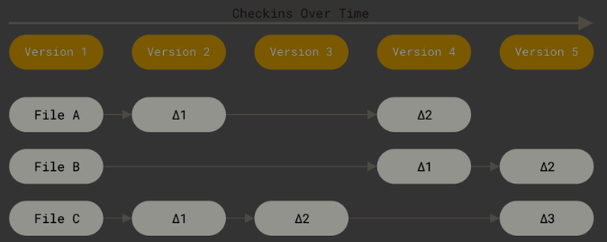
Відмінність між Git
Основна відмінність між Git та будь-якою іншою системою контролю версій (включно зі Subversion та її подібними системами) полягає в тому, як Git обробляє свої дані. Концептуально, більшість інших систем зберігають інформацію як список змін у файлах. Ці інші системи (CVS, Subversion, Perforce тощо) розглядають інформацію, яку вони зберігають, як набір файлів та змін, внесених до кожного файлу з часом (це зазвичай називають дельта-системою контролю версій).
Зберігання даних як змін до базової версії кожного файлу

Slide 7
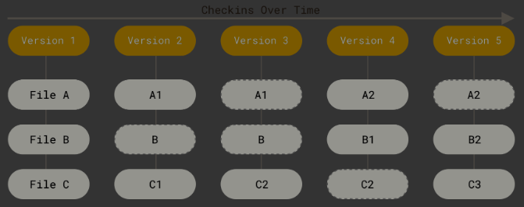
Git
Git сприймає свої дані радше як серію знімків мініатюрної файлової системи. У Git щоразу, коли ви комітите або зберігаєте стан вашого проєкту, Git фактично робить знімок того, як виглядають усі ваші файли в цей момент, і зберігає посилання на цей знімок. Для ефективності, якщо файли не змінилися, Git не зберігає файл повторно, а лише посилання на попередній ідентичний файл, який він уже зберіг. Git сприймає свої дані радше як потік знімків .

Slide 8
Хеш SHA-1: Наріжний Камінь Git
Одним з найважливіших механізмів, який Git використовує для ідентифікації та контролю вмісту, є алгоритм хешування SHA-1 (Secure Hash Algorithm 1). Це криптографічна хеш-функція, яка генерує унікальний «відбиток» для будь-якого файлу або каталогу.
Цей «відбиток» являє собою рядок із 40 символів, що складається з шістнадцяткових символів (0–9 та a–f). Наприклад, типовий хеш SHA-1 виглядає так:
d3486ae9136e7856bc42212385ea797094475802

Slide 9
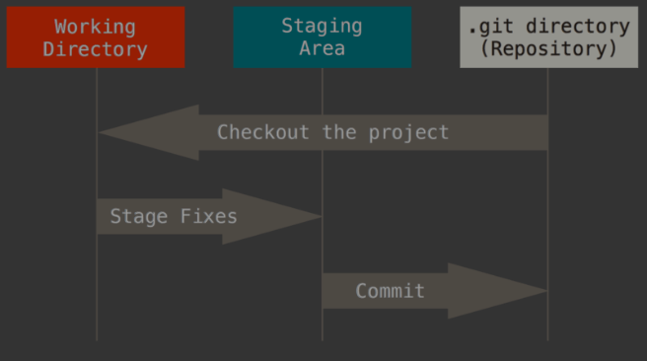

Slide 10
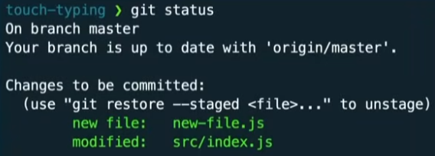
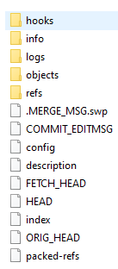
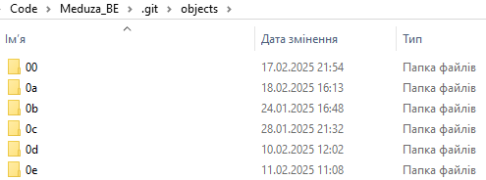
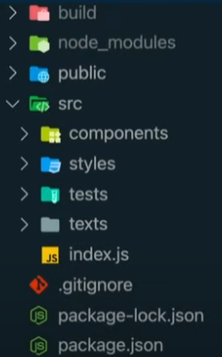
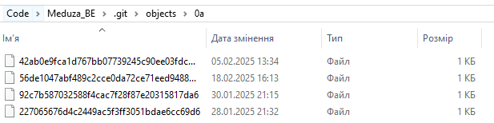

Slide 11
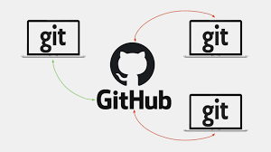
Git, GitHub, GitLab
GitHub та GitLab — це як соціальні мережі для вашої роботи, де ви можете зберігати свій проєкт в інтернеті та ділитися ним з іншими. Вони використовують систему Git для управління версіями ваших файлів, але також надають інструменти для співпраці, обговорення і спільної роботи над проєктами.

Slide 12
Початок
Додати до stage
Закомітити зміни
Клонувати репозиторій

Slide 13
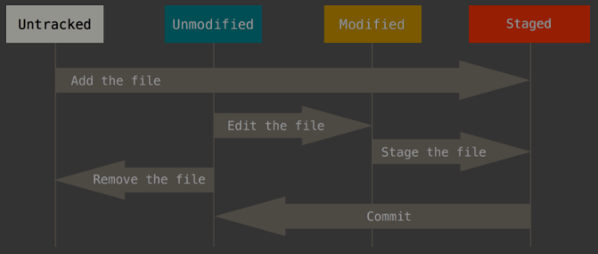
Запис змін до репозиторія

Slide 14
Правила для взірців, які ви можете додати до файлу .gitignore:
Порожні рядки та рядки, що починаються з #, ігноруються.
Стандартні ґлоб взірці працюють, і будуть застосовані для всього робочого дерева рекурсивно.
Ви можете почати взірець з прямої похилої риски (/) щоб уникнути рекурсії.
Ви можете завершити взірець похилою рискою (/) щоб позначити директорію.
Ви можете відкинути взірець, якщо почнете його зі знаку оклику (!).

Slide 15
Індекс може бути дуже корисним для підготовки комітів саме до потрібного вам вигляду, іноді він може буди надто складним для ваших потреб. Якщо ви бажаєте обійти індекс, Git надає вам простий короткий шлях. Додавання опції -a до команди git commit, змушує Git автоматично додати кожен файл, що вже контролюється, до коміту, що дозволяє вам пропустити команди git add:
$ git commit -a -m “first commit”
Щоб видалити файл з Git, вам треба прибрати його з контрольованих файлів (вірніше, видалити його з вашого індексу) та створити коміт. Команда git rm це робить, а також видаляє файл з вашої робочої директорії, щоб наступного разу він не відображався неконтрольованим.
$ git rm file.py

Slide 16
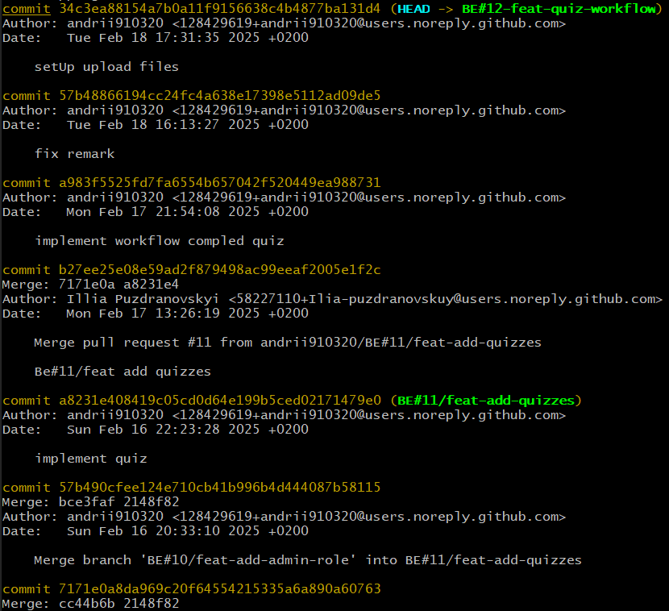
Після того як створили декілька комітів, або якщо зробили клон репозиторія з існуючою історією комітів, можна дізнатись, що було та що відбувалось. Найбільш могутньою утилітою для цього є команда git log.

Slide 17
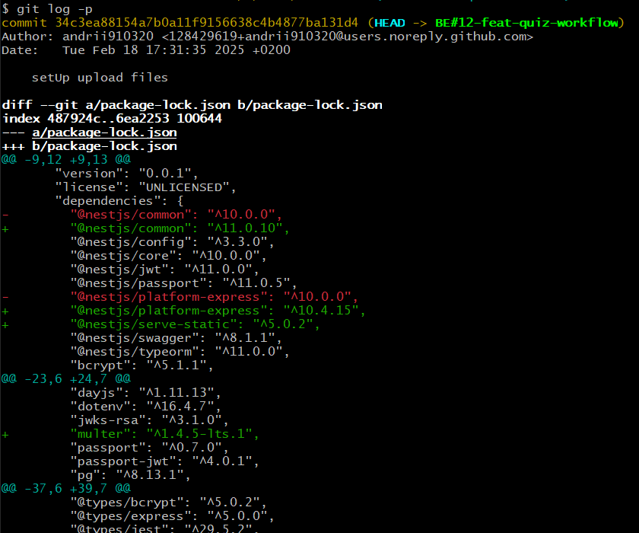
Опція -p чи --patch, що показує різницю (вивід латки, англійською patch), привнесену при кожному коміті

Slide 18
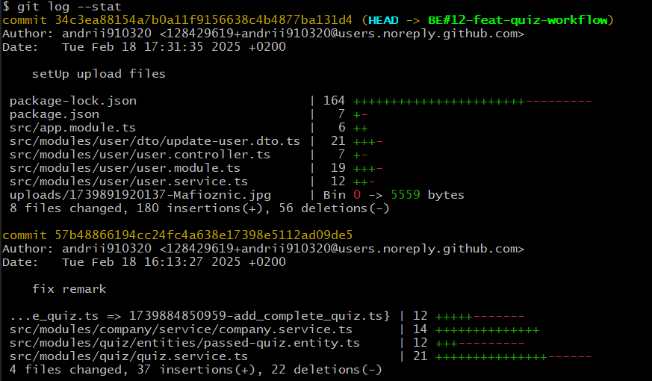

Slide 19
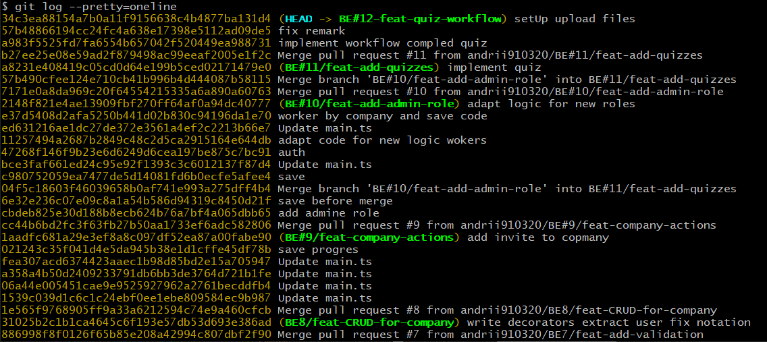

Slide 20
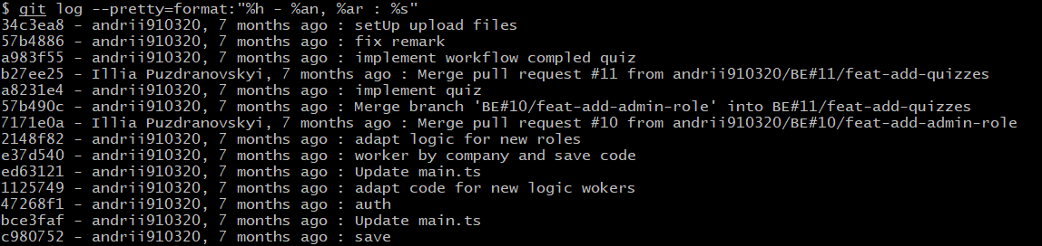

Slide 21
Одне з розповсюджених скасувань відбувається, коли ви зробили коміт зарано, можливо забули додати деякі файли, або ви зіпсували повідомлення коміту. Якщо ви хочете переробити цей коміт, внести до нього додаткові зміни, що про них ви забули.
git commit --amend
$ git commit -m 'initial commit'
$ git add forgotten_file
$ git commit --amend

Slide 22
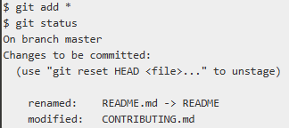
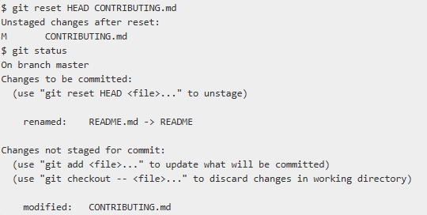

Slide 23

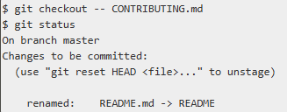

Slide 24

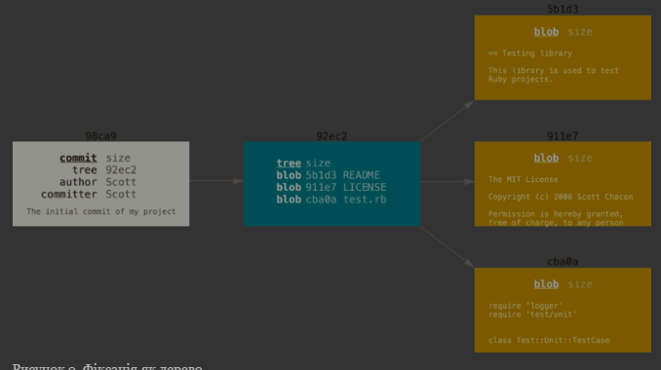

Slide 25
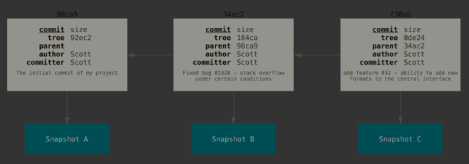
Якщо ви зробите якісь зміни та зафіксуєте знову, наступна фіксація буде зберігати вказівник на попередню.

Slide 26
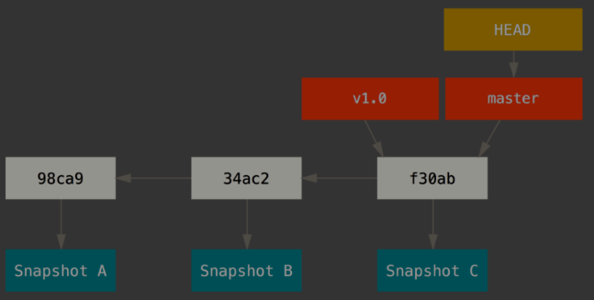

Slide 27
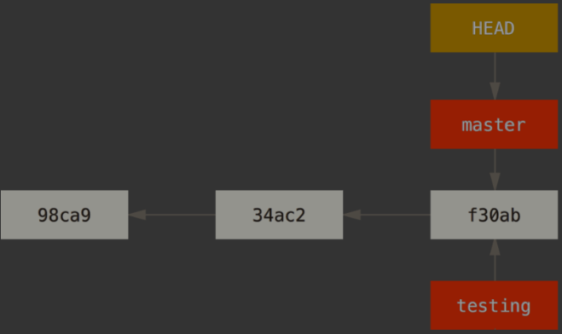
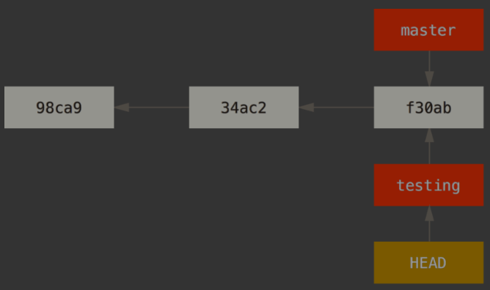
git branch testing
git branch testing

Slide 28
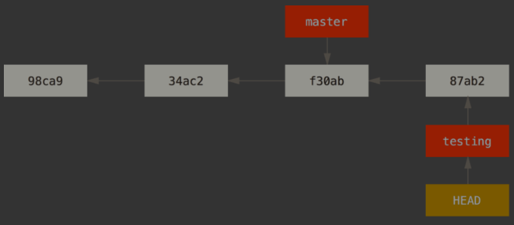
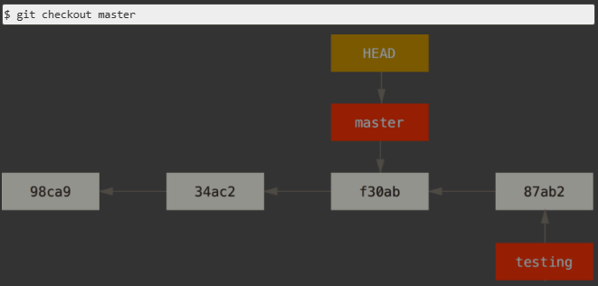
$ vim test.py
$ git commit -a -m “Feature”
$ git checkout master

Slide 29
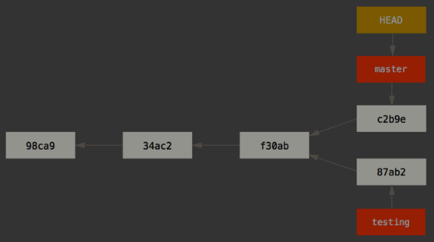
$ vim test.py
$ git commit -a -m “Feature 2”

Slide 30
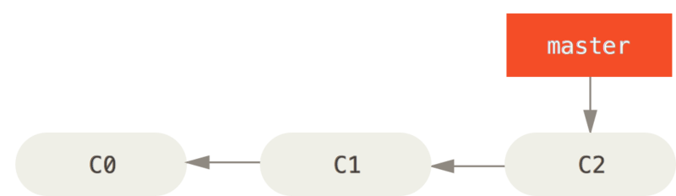
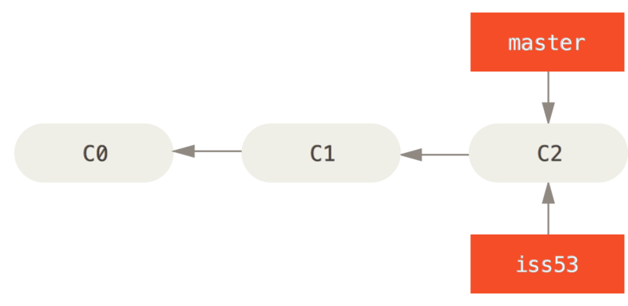
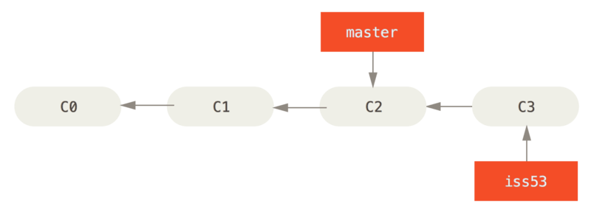
$ git branch iss53
$ git checkout iss53
$ vim index.html
$ git commit -a -m ‘Feature [issue 53]'

Slide 31
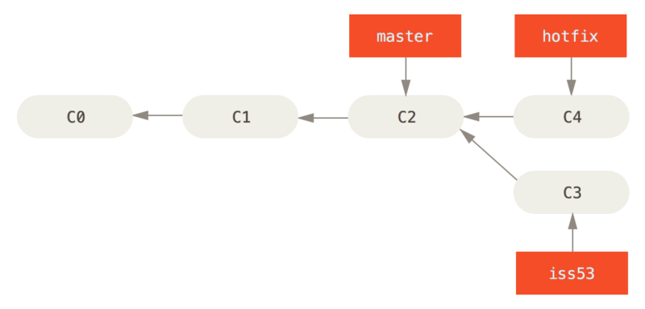
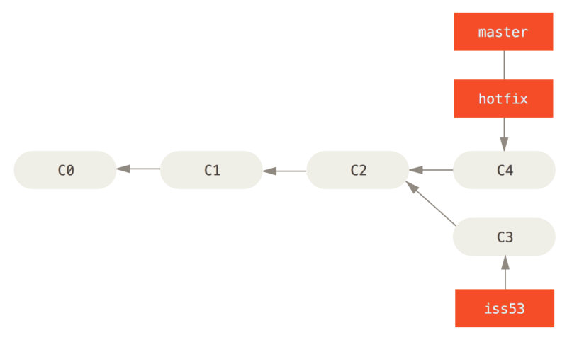
$ git checkout -b hotfix
Switched to a new branch 'hotfix‘
$ vim index.html
$ git commit -a -m 'fixed the broken email address‘
[hotfix 1fb7853] fixed the broken email address
1 file changed, 2 insertions(+)
$ git checkout master
$ git merge hotfix
Updating f42c576..3a0874c
Fast-forward index.html | 2 ++
1 file changed, 2 insertions(+)

Slide 32

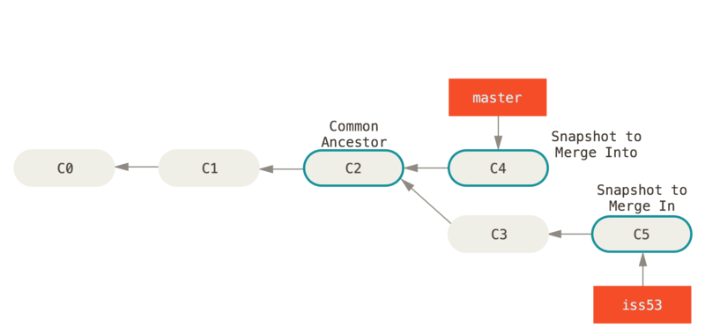
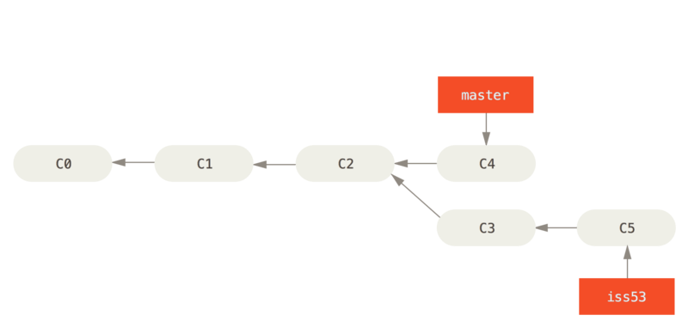
$ git checkout master
Switched to branch 'master‘
$ git merge iss53
Merge made by the 'recursive' strategy.
index.html | 1 +
1 file changed, 1 insertion(+)
$ git branch -d hotfix
Deleted branch hotfix (3a0874c).
$ git checkout iss53
Switched to branch "iss53”
$ vim index.html
$ git commit -a -m 'finished the new footer [issue 53]‘
[iss53 ad82d7a] finished the new footer [issue 53]
1 file changed, 1 insertion(+)

Slide 33
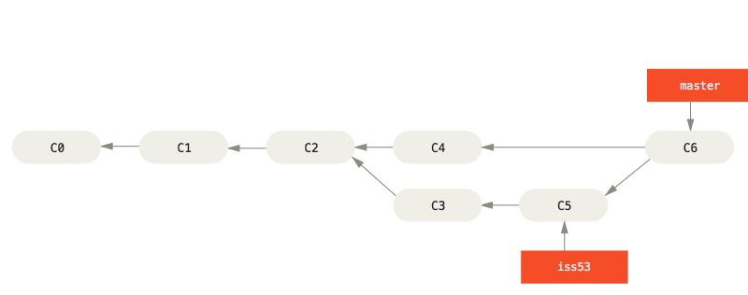
$ git branch -d iss53

Slide 34
$ git merge iss53
Auto-merging index.html
CONFLICT (content): Merge conflict in index.html
Automatic merge failed; fix conflicts and then commit the result.
<<<<<<< HEAD:index.html
<div id="footer">contact : email.support@github.com</div>
=======
<div id="footer">
please contact us at support@github.com
</div>
>>>>>>> iss53:index.html

